Slide 1
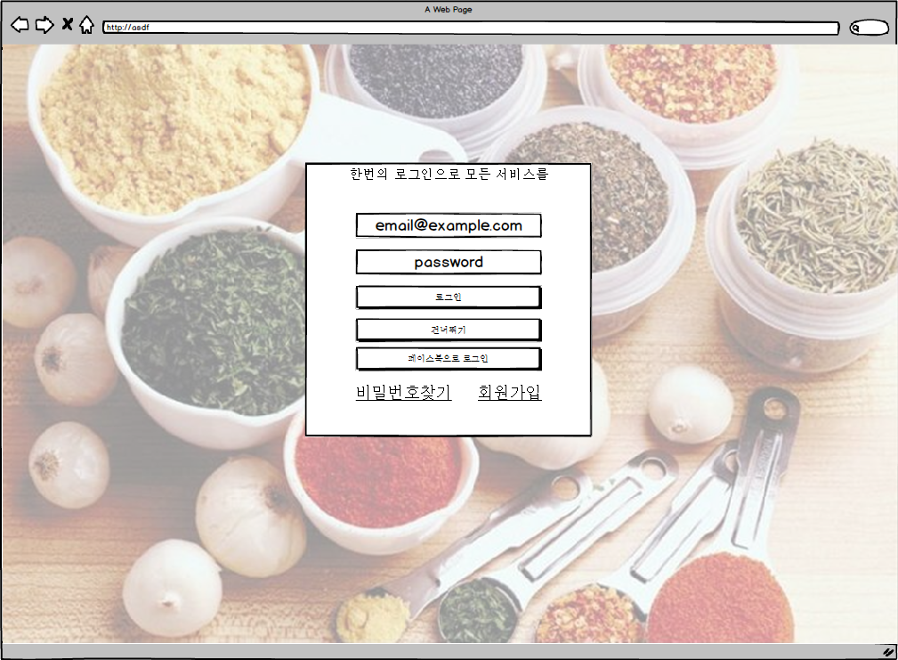
화면제목
웹 초기 메인화면이다
페이지 경로
프로그램의 메인화면
Description(권기호)
1 | 회원가입 링크이다. 클릭하게되면 회원가입 화면으로 이동하게된다. (디바이스에서 처리)
1
회원가입
이름
MainFlow5
사용자는 시스템에게 로그인정보를 제공한다. .
이메일 주소 입력창
비밀번호
여자
남자
생년
월
일
회원가입

Slide 2
화면제목
웹 회원가입 화면이다.
페이지 경로
프로그램의 메인화면에서 회원가입하기 버튼 누른 후 화면.
Description(권기호)
1 | 회원가입 버튼 클릭시 다음곽 같은 회원가입 화면이 출력된다.
2 | 이름을 입력하는 텍스트 창이다.
3 | 이메일(아이디)를 입력하는 창이다.
4 | 비밀번호를 입력하는 텍스트창이다.
5 | 성별을 입력하는 라디오 버튼이다.
6 | 생년월일을 입력하는 넘버박스이다.
7 | 회원가입 버튼이다
1
회원가입
2
이름
3
이메일 주소 입력창
4
비밀번호
5
여자
남자
6
생년
월
일
7
회원가입
N-2
로그인 정보
Id/password,이름,생일,성별.

Slide 3
화면제목
앱 회원가입 화면이다
페이지 경로
프로그램의 메인화면에서 회원가입을 누른 화면.
2
3
Description(권기호)
1 | 회원가입 버튼 클릭시 다음곽 같은 회원가입 화면이 출력된다.
2 | 중복된 아이디를 입력할 시 “중복되는 Email(id)입니다!!”라는 팝업창이 제공된다. (서버에서처리)
3 | 비밀번호를 입력하지 않았을 경우 “비밀번호를 입력해 주세요!!!”팝업창이 발생한다. (클라이언트에서 처리)
4 | 비밀번호가 4자 이하일 경우, “비밀번호는 5자이상 입력해 주세요!”팝업창이 발생한다. (클라이언트에서 처리)
5 | 성별을 입력하지 않았을 경우, “성별을 선택해 주세요!” 팝업창이 제공된다. (클라이언트에서 처리)
6 | 생년 월 일을 입력하지 않았을 경우, “생년 월 일을 입력해 주세요!”라는 팝업창이 제공된다. (클라이언트에서 처리)
중복되는 Email(id)입니다!!
비밀번호를 입력해 주세요!!
1
회원가입
확인
확인
권기호
4
5
비밀번호는 5자 이상 입력하세요!
성별을 선택해 주세요!
shng10503@naver.com
확인
확인
비밀번호
6
여자
남자
생년 월 일을 입력해 주세요!
확인
생년
월
일
회원가입

Slide 4
화면제목
앱 회원가입 화면이다
페이지 경로
프로그램의 메인화면에서 회원가입을 누른 화면.
Description(권기호)
1 | 모든 정보를 정상적으로 입력하고 , 회원가입 버튼 클릭 시, 회원가입이 완료된다. (서버에서 처리)
2 | 회원가입을 클릭하면 해당 로그인정보로 회원가입을 요청한다
1
회원가입
권기호
rlgh9351@naver.com
************
MainFlow5.
사용자는 시스템에게 로그인 정보를 입력한다.
여자
남자
1994
생년
1
월
13
일
2
회원가입
MainFlow5.
사용자는 시스템에게 로그인 정보를 입력한다.

